Slide 1
Конструирование из бумаги
«Птичка»

Slide 2
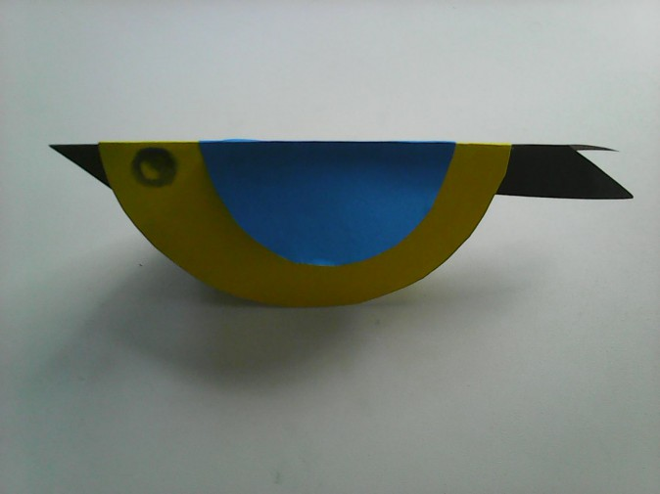

Slide 3
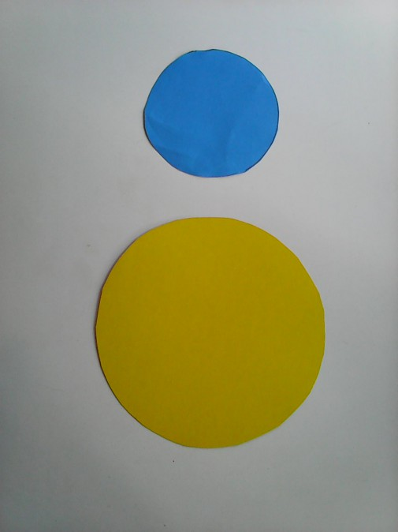
Для поделки нам потребуются 2 круга разных по размеру и по цвету.

Slide 4
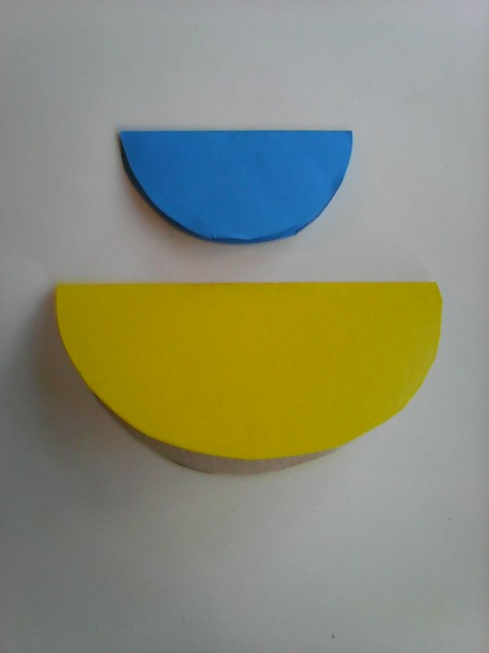
Согнуть оба круга пополам

Slide 5
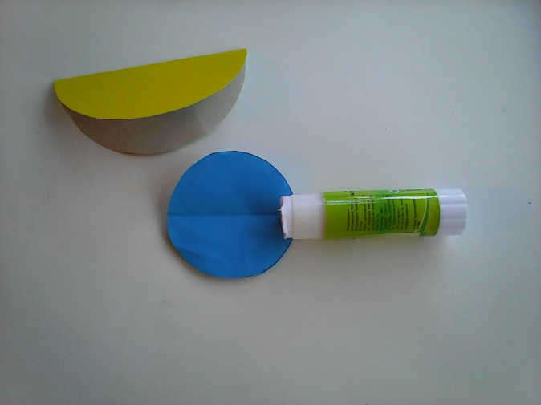
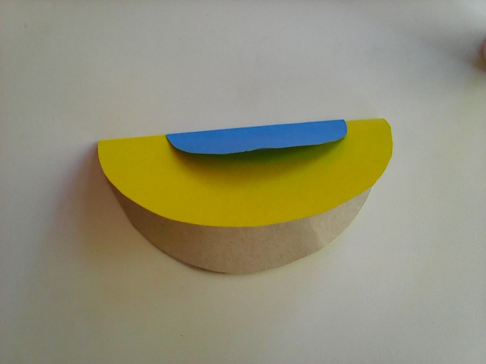
Маленький круг приклеить на большой точно по сгибу .

Slide 6
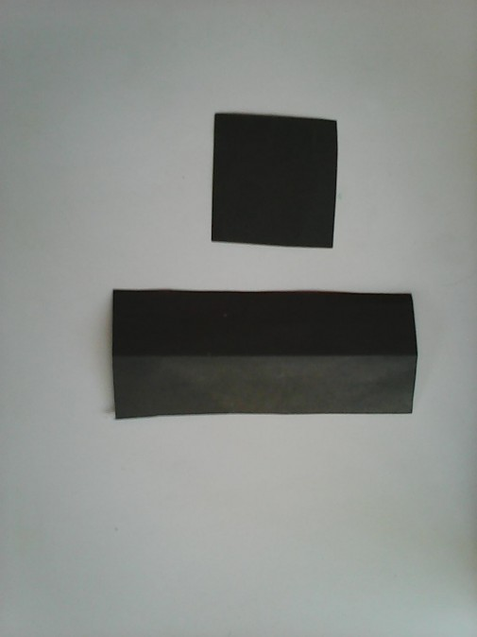
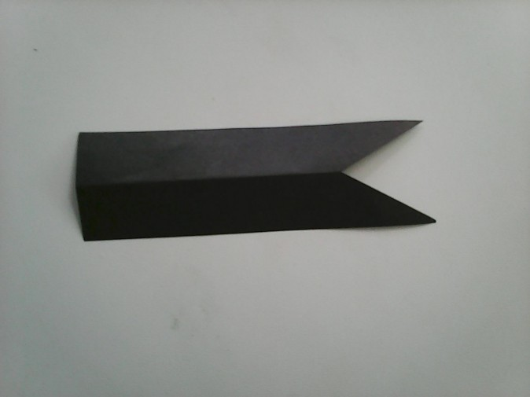
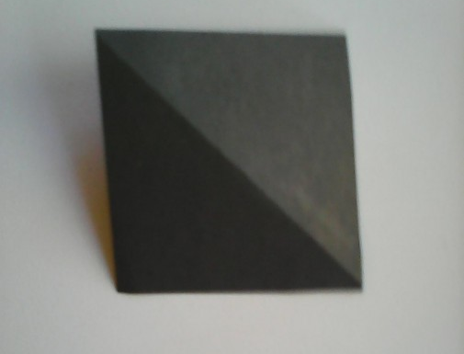
Делаем хвост и клюв

Slide 7
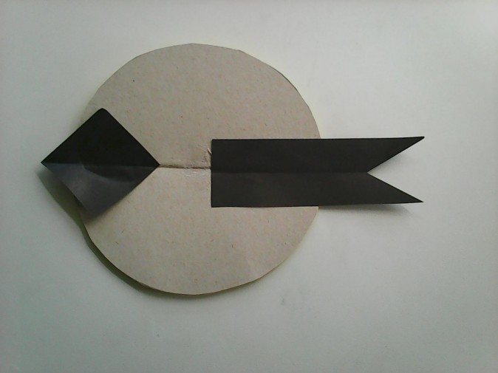
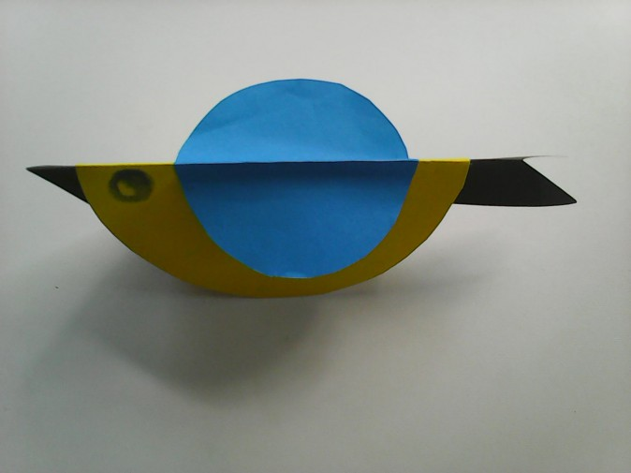
Вклеиваем «клюв» и «хвост» внутрь большого круга
Рисуем глаза и вот такая весёлая птичка у нас получится

Slide 8
Спасибо за внимание!

